Slide 1




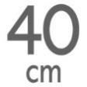

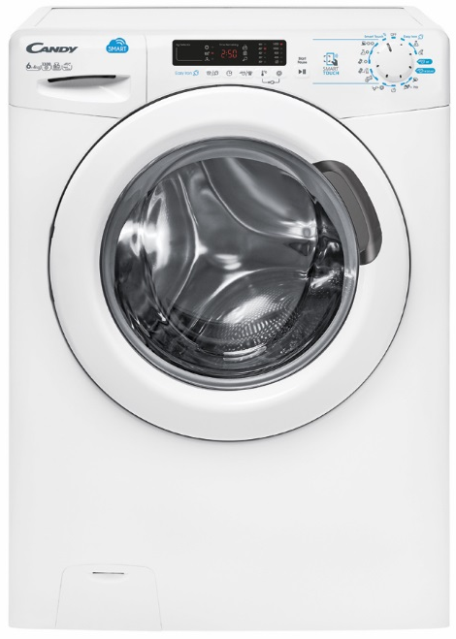


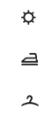


CSWS40 364D/2-S
Předem plněná automatická pračka se sušičkou SLIM Smart
Technologie Smart Touch, pára, hlasový asistent, Rychlé cykly 14, 30, 44 a 59 min, digitální displej, senzorové sušení, AC motor
Hlavní vlastnosti
Kapacita bavlna praní/ sušení (kg) 6/4
Maximální otáčky odstřeďování 1300
Energetická třída B
Třída účinnosti praní A
Třída účinnosti odstřeďování B
Spotřeba energie na cyklus - praní (kWh) 1,00
Spotř. en. na cyklus - praní + sušení (plná náplň) (kWh) 4,85
Spotřeba vody na cyklus - praní + sušení (plná náplň) (l) 110
Hlučnost praní/ odstřeďování/ sušení (dB(A)) 58/78/62
Technologie
Technologie Smart Touch - bezdotykové propojení pračky pomocí technologie NFC s chytrým telefonem a její ovládání
Stahování nových funkcí a cyklů; Funkce pro odložený začátek a konec
Kontrolní cyklus; Ovládání pomocí hlasu
Vedení statistik praní a čerpání energie; Tipy a triky
Průvodce chybovými hláškami a uživatelský návod
Kg detector – detekce množství vloženého prádla a přizpůsobení praní
Senzorové sušení - 3 úrovně: Extra suché, K žehlení, Na ramínko
Ochlazovací cyklus na konci sušení
Snížená teplota sušení – ochrana vláken a barev, prodloužení jejich životnosti
Programy
16 programů základních + 40 programů Smart Touch
Parní program Snadné žehlení, Syntetika, Dětské, Denní 59 min, Rychlý 14, 30, 44 min, Bavlna, Bílé + předpírka, Máchání, Odčerpání + Odstřeďování, Jemné, Vlna /Hedvábí, Sušení Vlna – Woolmark Apparel Care, Sušení Syntetika, Sušení Bavlna, Smart Touch
Funkce
Volba sušení, Parní funkce - Snadné žehlení/Syntetika, Bavlna, Osvěžení párou, Odložený start až 24 hod, Rychlé praní/ Nastavení úrovně znečištění (3), Nastavení otáček odstřeďování, Nastavení teploty praní, Ukazatel zůstatkového času praní, Ukazatel ukončení cyklu; Pokračování programu v místě přerušení v případě výpadku proudu; Možnost přidání prádla po zapnutí pračky
Konstrukce
Digitální displej; AC motor
Materiál bubnu Nerez/ vany Silitech
Buben Shiatsu – masážní body na povrchu pro šetrnou péči o tkaniny
Šířka dvířek 35 cm; Úhel otevírání dvířek 180°
Bezpečnost
Bezpečnostní zámek dveří
Ochrana proti úniku vody Antioverflow; Ochrana proti přepěnění
6 + 4 kg
Bezdotyková technologie ovládání pračky
Rychlé programy 14,30,44 min
Rychlý program
praní 59 min
Ošetření párou pro snadné žehlení
Buben
Shiatsu masážní body pro šetrnou péči
Logistická data
Kód 31008426
EAN 8016361958531
Barva Bílá
Rozměry výrobku v x š x h (mm) 850 x 600 x 400
Čistá váha výrobku (kg) 64
Rozměry balení v x š x h (mm) 890 x 650 x 480
Hmotnost s obalem (kg) 66
Senzorové sušení
Extra suché
K žehlení
Na ramínko

